Slide 1
Swin Transformer
Sang Yup Lee

Slide 2
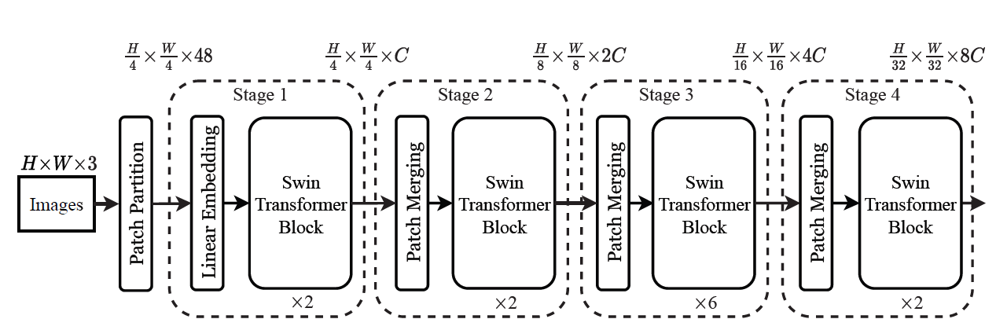
Swin Transformer
모형의 구조
Liu, Z., Lin, Y., Cao, Y., Hu, H., Wei, Y., Zhang, Z., ... & Guo, B. (2021). Swin transformer: Hierarchical vision transformer using shifted windows. In Proceedings of the IEEE/CVF International Conference on Computer Vision (pp. 10012-10022).

Slide 3
Swin Transformer
작동 원리
Stage 1
원본 이미지를 여러 개의 겹치지 않는 패치들로 분할
패치 크기는 4x4
하나의 패치를 나타내는 벡터의 차원은 4x4x3 = 48
토큰 수 = (H/4)x(W/4)
여기에 linear embedding layer를 적용해서 C 차원의 임베딩 벡터를 생성
가중치 행렬의 크기는 48xC
여기에 Swin Transformer Blocks (다음 슬라이드 참고)을 적용

Slide 4
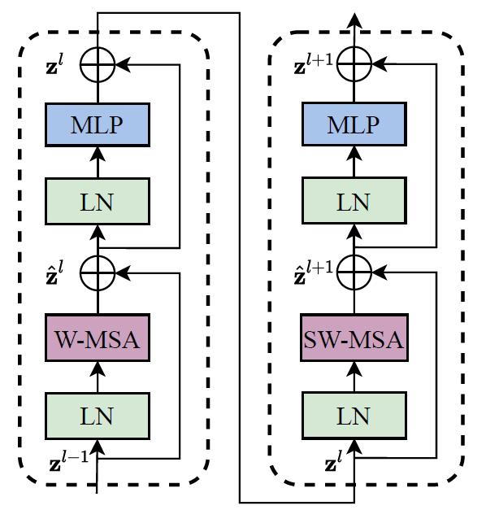
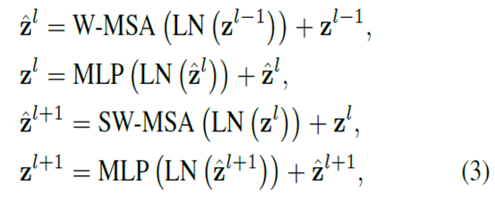
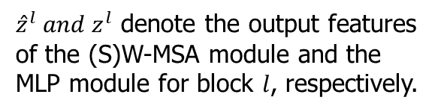
Swin Transformer
두 개의 연속된 Swin Transformer Blocks
MSA: Multi-head self-attention
Window-based MSA
Shifted Window MSA
${\hat{z}}^{l} and z^{l}$ denote the output features of the (S)W-MSA module and the MLP module for block $l$, respectively.

Slide 5
Swin Transformer
작동 원리 (cont’d)
Stage 2
위계적 표상(hierarchical representation)을 위해서 patch merging layers를 이용해서 토큰의 수를 줄임
2x2의 이웃하는 패치들의 벡터를 concat을 해서 하나의 벡터 생성
토큰 수가 ¼ 감소 => (H/8)x(W/8)
하나의 토큰의 벡터 차원이 C => 4C 벡터 생성
다시 linear projection 적용 => 2C로 변경
그 결과에 다시 Swin Transformer Blocks를 적용
이 과정을 Stage 3과 4에서 반복
토큰의 수 감소: Stage 3 => H/16xW/16, Stage 4 => H/32xW/32
전통적 CNN (예, ResNet 등)과 같이 위계적 표상 가능

Slide 6
Swin Transformer
Swin Transformer Blocks
Shifted window multi-head self attention 모듈 사용
2-layer MLP 사용 (이는 Transformer에서 FFN)
GeLU 활성화 함수
Layer Norm의 순서가 원래와 다름
Skip connection 적용

Slide 7
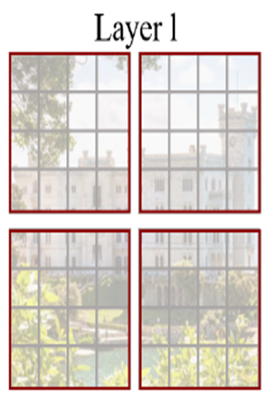
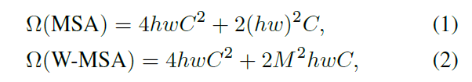
Swin Transformer
(Shifted) Window-based Self-Attention
기본 Transformer나 ViT에서는 self-attention이 globally 적용
이러한 방법은 해상도가 높은 이미지 분석에 부적절 => 연산량 증가
Self-attention in non-overlapped windows
보다 효율적인 학습을 위해서 local window 안에서의 self-attention 방법을 제안
이 윈도우들은 이미지에 고르게 분포
예: 8x8 feature map이 4x4 (M=4) 크기의 4개의 윈도우로 구분

Slide 8
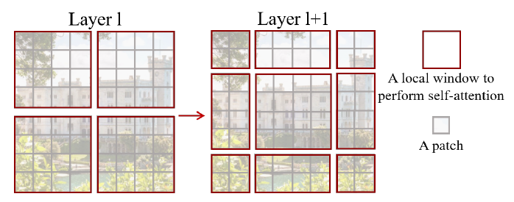
Swin Transformer
Shifted window partitioning
윈도우 기반의 self-attention 방법은 윈도우간의 연결이 부족 => 성능 저하의 원인, 이를 해결하기 위해서 shifted window partitioning 방법 제안
(이전 단계에서) 여러 개의 윈도우로 구분한 다음은 shifted window 방법 적용 ⇒ (M/2, M/2) 만큼 이동 (앞의 경우, M=2)
이렇게 하면 이전 단계에서 겹치지 않는 하지만 이웃한 윈도우 간의 연결을 만들 수 있어서 모형의 성능 향상

Slide 9
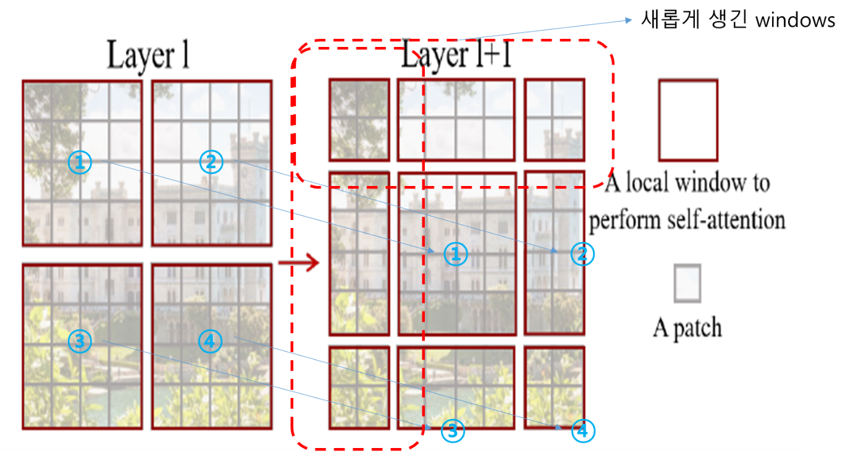
Swin Transformer
Shifted window partitioning

Slide 10
Swin Transformer
Efficient batch computation for shifted configuration
Shifted window partitioning 방법의 문제
윈도우 수 증가
(H/M)x(W/M) ⇒ (H/M+1)x(W/M+1)
이전 슬라이드의 경우: 4 ⇒ 9
MxM 보다 작아지는 윈도우 발생
단순 해결 방법
패딩 방법을 사용해서 MxM 보다 작은 윈도우의 크기를 MxM으로 만든 후 padded 된 부분은 masking 해 버리는 것
하지만 이렇게 하면 계산해야 하는 윈도우 수 증가

Slide 11
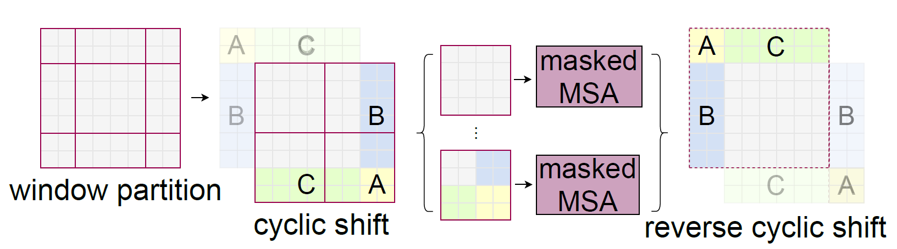
Swin Transformer
Efficient batch computation for shifted configuration
논문에서 제안한 방법 => cyclic-shifting 방법
이렇게 하면 계산해야 하는 윈도우의 수는 동일
하지만, 동일한 윈도우안에 원래의 feature map 상에서 이웃하지 않는 하위 윈도우들이 이웃하게 되는 경우가 발생

Slide 12
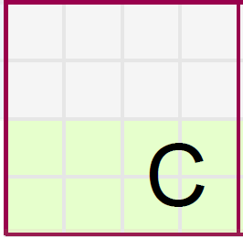
Swin Transformer
Efficient batch computation for shifted configuration
회색 부분에 존재하는 셀들과 초록색 부분에 존재하는 셀들 간의 self-attention 따로 진행
이를 위해 마스킹 기법 사용

Slide 13
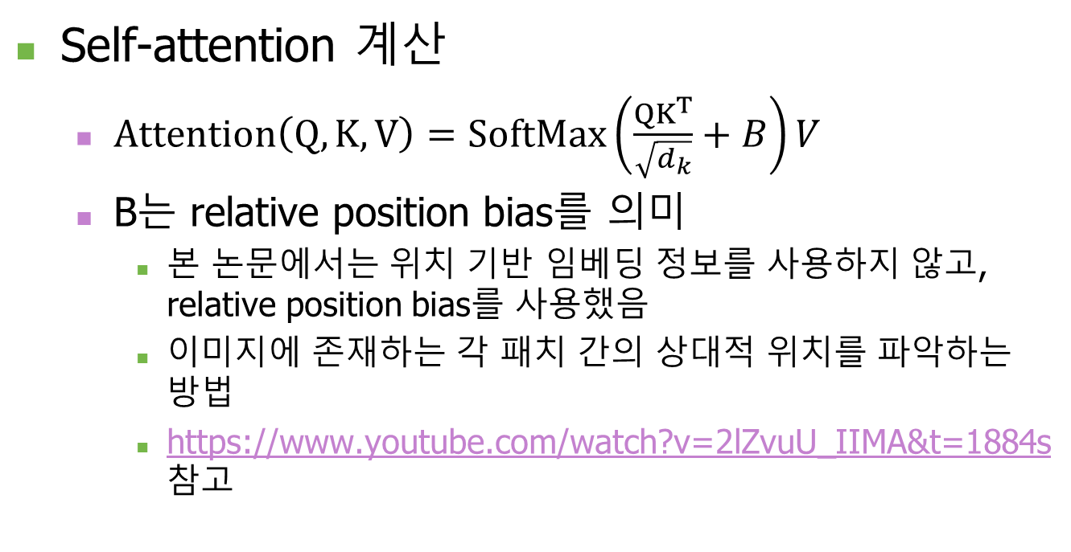
Swin Transformer
Self-attention 계산
$Attention\left(Q, K, V\right)=SoftMax\left(\frac{QK^{T}}{\sqrt{d_{k}}}+B\right)V$
B는 relative position bias를 의미
본 논문에서는 위치 기반 임베딩 정보를 사용하지 않고, relative position bias를 사용했음
이미지에 존재하는 각 패치 간의 상대적 위치를 파악하는 방법
https://www.youtube.com/watch?v=2lZvuU_IIMA&t=1884s 참고

Slide 14
Swin Transformer
Hugging Face
https://huggingface.co/docs/transformers/model_doc/swin#transformers.SwinModel
Fine-tuning with custom datasets
https://github.com/huggingface/notebooks/blob/main/examples/image_classification.ipynb
See “Swin_T_finetuning.ipynb”

Slide 15
Q & A

